Slide 1
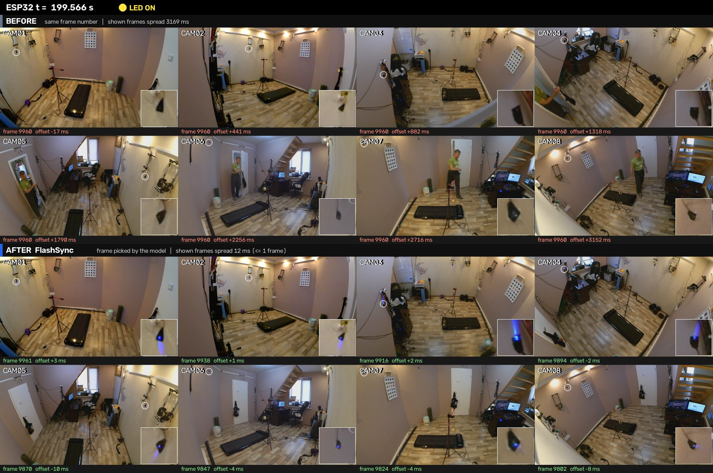
FlashSync
Синхронізація 8 камер мокап-студії за спалахами LED — точніше за один кадр
Влад Грибан · robotdreams, Computer Vision · 16.11.2026
Зверху — той самий номер кадру (розкид 3.2 с). Знизу — після FlashSync: спалах на всіх 8 камерах в один момент.
Notes:
FlashSync — мій проєкт синхронізації камер мокап-студії. Праворуч результат: зверху камери після синхронізації, знизу — до.

Slide 2
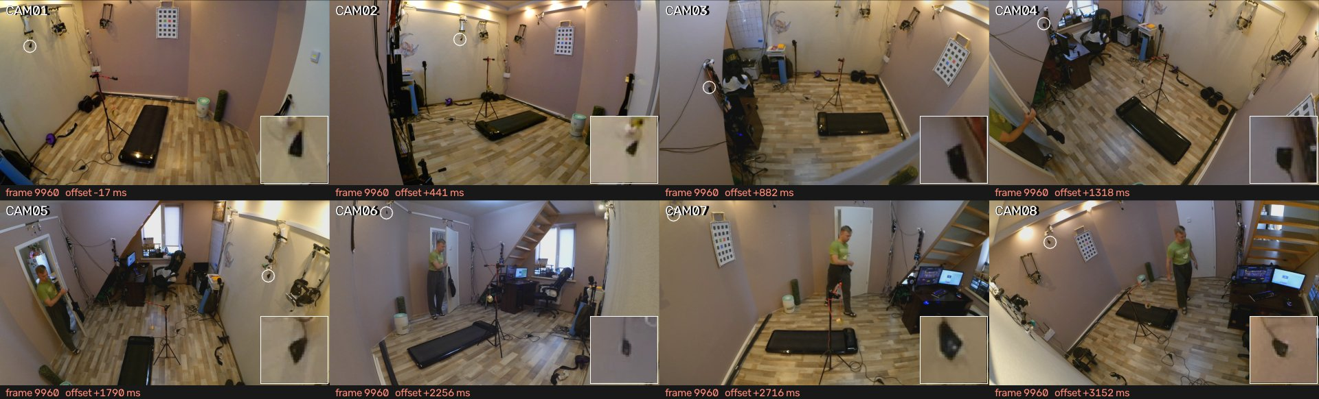



8 камер без genlock показують різні моменти часу
3.2 с
розкид між камерами на кадрі з однаковим номером (кінець 3.5-хв запису)
Зсув старту
Камери відкриваються по черзі, ~0.46 с на камеру
Тріангуляція в Captury потребує 8 кадрів одного моменту. 20 мс розсинхрону — це 10 см руху кисті при 5 м/с.
Дрейф годинників
Зсув повільно росте з часом запису
Мета: для кожної камери знайти t_esp = a · t_cam + b і довести, що похибка менша за один кадр (20 мс)
Повтори кадрів
Карта захоплення дублює кадр — усе далі зсувається на 20 мс
Notes:
Камери стартують по черзі, годинники дрейфують, карта захоплення інколи дублює кадр. Якщо просто взяти кадри з однаковим номером, камери розходяться на 3 секунди. Для тріангуляції це неприйнятно.

Slide 3




Як синхронізують камери і чому LED + ESP32
Genlock
Аудіо
Хлопушка
LED + ESP32
Ідеально, але дорого — Xiaomi Yi так не вміють
Точність ~кадр, ламається від луни й шуму
Один момент на початку — дрейф і повтори не видно
Спалах щосекунди протягом усього запису — видно і зсув, і дрейф, і повтори
Ключ: ESP32 записує час кожного спалаху — це ground truth
esp32_flashes.txt: MASTER 0.5 с, потім REGULAR 70 мс щосекунди
Модель підганяємо на першій половині запису, похибку міряємо на другій — чесна перевірка
2–4 LED у полі зору кожної камери; 1920×1080 MJPEG @ 50 fps
Notes:
Апаратний genlock ці камери не підтримують. Аудіо дає точність лише близько кадру. Хлопушка — один момент, дрейфу не видно. Тому ESP32 блимає щосекунди і записує час кожного спалаху: це і сигнал, і еталон для оцінки.

Slide 4





Пайплайн: від відео до моделі часу кожної камери
1. Пошук LED
2. Спалахи
3. Зіставлення
4. Субкадр
Epoch folding: усереднення з періодом спалаху → карта мерехтіння → MAD-поріг → морфологія → connected components
Ковзний фон (30-й перцентиль), поріг Otsu / 6σ, об'єднання LED, пошук повторів кадрів
Якір MASTER (довгий спалах) → ітеративна регресія t_esp = a·t_cam + b
Часткова засвітка + rolling shutter, поправка на повтори кадрів
16 / 16 LED, рух актора не заважає
206 спалахів на камеру
зсув + дрейф
точність ~2 мс
Результат: sync_models.json — a, b, E, R і повтори кадрів для кожної камери → Mocap Director / Captury
Notes:
Чотири кроки. Спочатку автоматично знаходимо LED: усереднюємо відео з періодом спалаху, і мерехтливі точки виділяються, а рух актора — ні. Потім знаходимо моменти спалахів, зіставляємо з логом ESP32 через MASTER-спалах і підганяємо зсув і дрейф. Останній крок — субкадрове уточнення.

Slide 5

Ключова ідея: точність менша за кадр
кадри (заливка — експозиція E)
Початок спалаху в часі камери
f = 0.42
f = 0.64
t = tₙ + R·y + E·(1 − f)
R — rolling shutter (нижні рядки y читаються пізніше)
E — тривалість експозиції
R і E підбираються з даних
n
n+1
n+2
n+3
n+4
LED (час за ESP32)
спалах
Повтори кадрів
Частка яскравості f кадру на межі спалаху показує, де саме в межах експозиції він почався — а не лише «в якому кадрі».
Один дубль зсуває всі наступні кадри на −20 мс. Знаходимо його за сходинкою в залишках і компенсуємо: розкид між камерами 32 → 16 мс.
Субкадрове уточнення: 16 → 7.4 мс
Notes:
Спалах 70 мс, кадр 20 мс. На межі спалаху кадр засвічений частково — і частка яскравості каже, в який момент експозиції спалах почався. Враховуємо rolling shutter і експозицію, обидва параметри підбираємо з даних. Окремо знаходимо дублі кадрів: кожен зсуває решту запису на кадр.

Slide 6
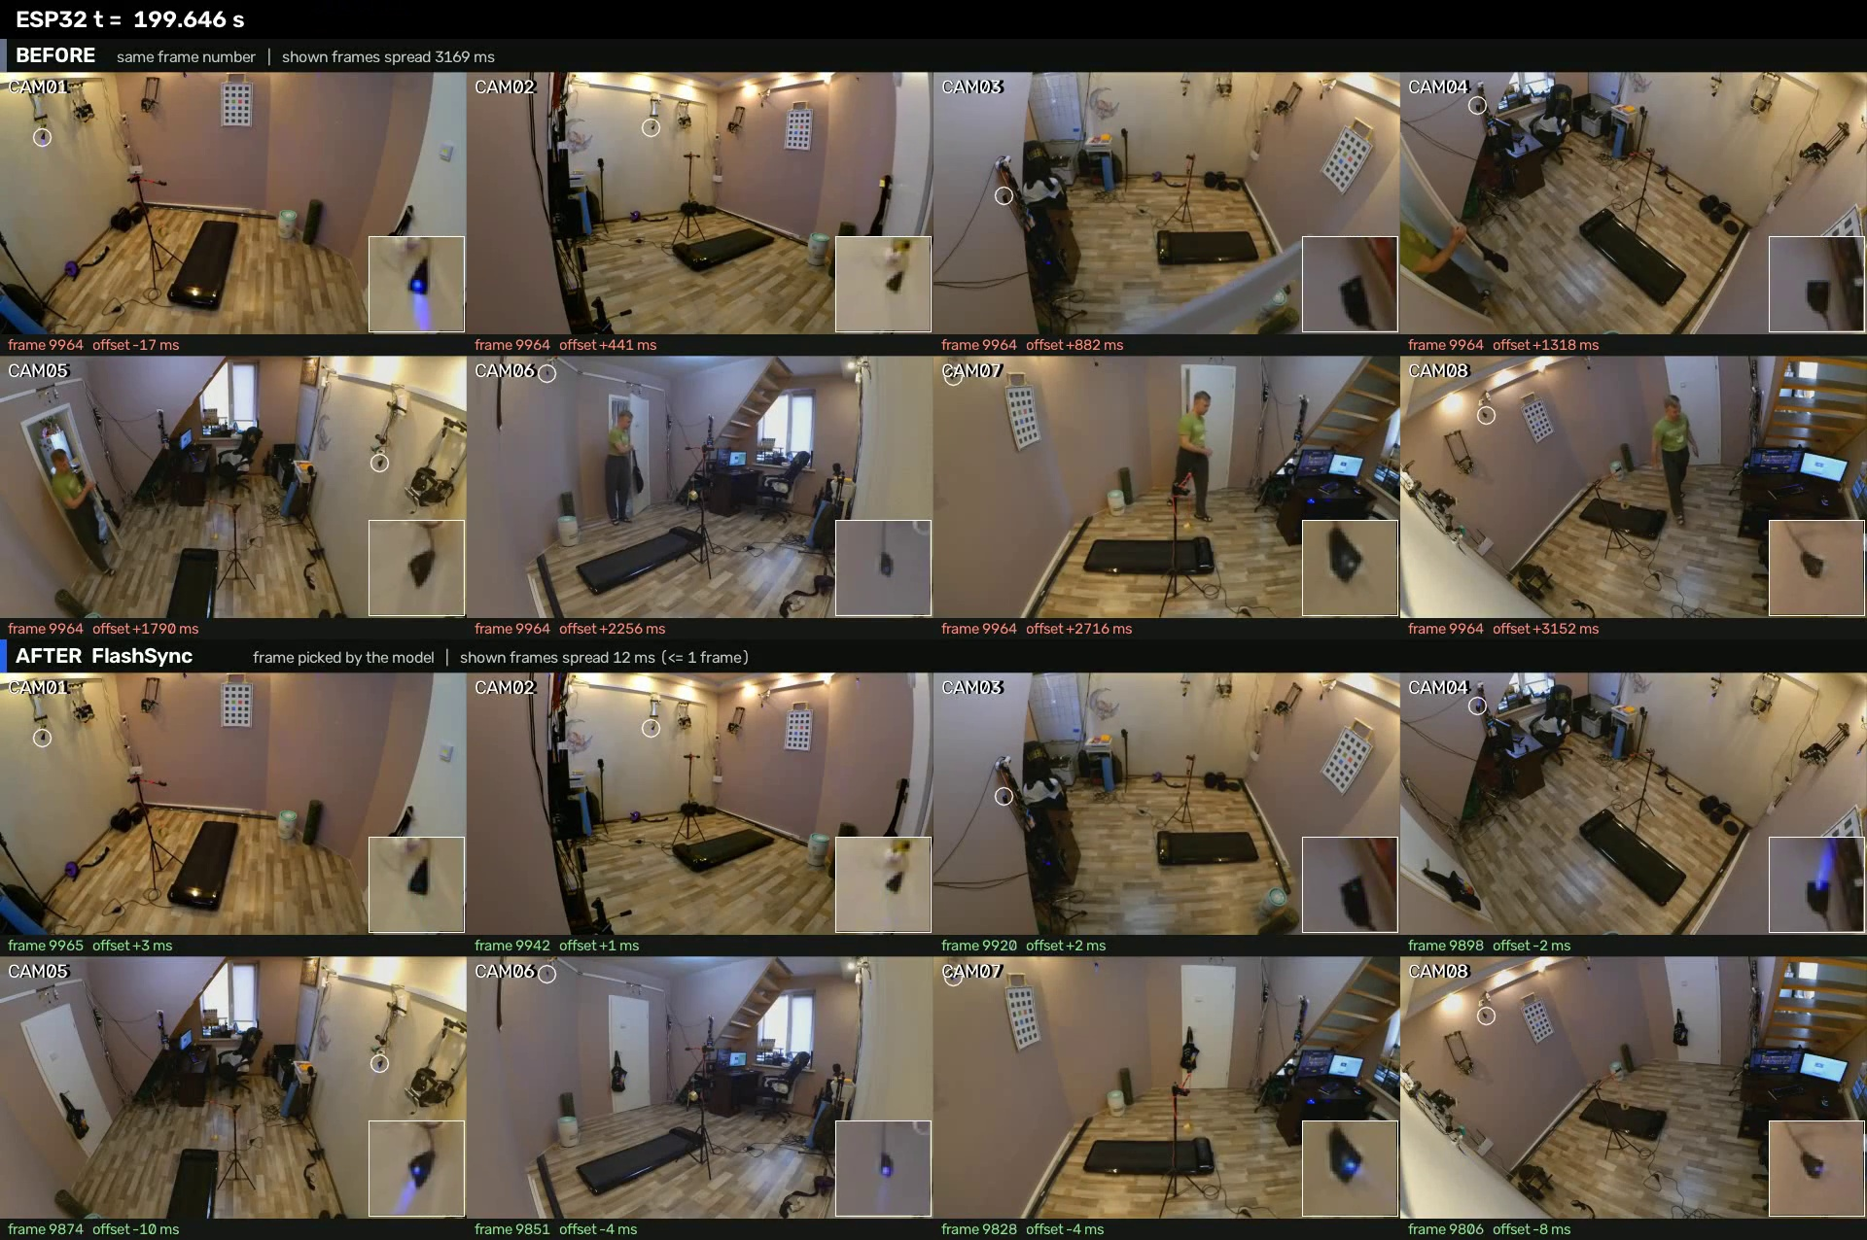
Demo: спалах на 199.6 с — під кінець 3.5-хв запису
ДО
Кадр з однаковим номером на всіх камерах — розходяться на 3.2 с, актор то є, то немає
ПІСЛЯ
Кадр, вибраний моделлю — LED загоряється на всіх 8 камерах одночасно (збільшена вставка)
Сповільнено в 5 разів
Notes:
Відео сповільнене вп'ятеро. Зверху — кадри з однаковим номером: камери показують моменти з різницею в три секунди. Знизу — кадри, які вибрала модель: спалах загоряється на всіх восьми камерах одночасно. І це під кінець запису — синхронізація трималась усі 3 хвилини.

Slide 7
Results: 7.4 мс між камерами при кадрі 20 мс
Метод | RMS відносно ESP32 | Розкид між камерами
B0 — за номером кадру | 1570 мс | 3181 мс
B1 — зсув з MASTER | 35 мс | 32 мс
B2 — зсув + дрейф, до кадру | 11 мс | 32 мс
B2 + поправка на повтори | 5.9 мс | 16 мс
FlashSync (субкадр + повтори) | 2.3 мс | 7.4 мс
8 камер · 3.5 хв · 206 спалахів · модель на 1-й половині, перевірка на 2-й
2.3 мс
40 с
−4…+22 ppm
RMS відносно ESP32; 95% спалахів у межах 4.1 мс
спалахів досить, щоб модель трималась 2.7 мс ще 2.5 хв
дрейф малий — головне зсув старту, повтори і квантування кадром
Notes:
Порівняння з базовими методами. За номером кадру — секунди. Один MASTER і навіть зсув плюс дрейф дають понад 30 мс між камерами, більше за кадр. Поправка на повтори — 16 мс, субкадрове уточнення — 7.4 мс між камерами і 2.3 мс відносно ESP32. Слабкі місця: один викид 26 мс через частково перекритий LED, і LED мають бути видні кожній камері.

Slide 8



Висновки
Синхронізація до кількох мілісекунд без genlock — два світлодіоди і лог ESP32
Що вийшло
Обмеження
Далі
Автопошук LED, 16 / 16
Субкадрове уточнення + поправка на повтори кадрів
7.4 мс між камерами, 2.3 мс до ESP32
LED має бути видно кожній камері
Один викид 26 мс — LED частково перекрито
R ≈ 0 на 2 камерах — ймовірно, HDMI-карта перетаймінговує рядки
Інтеграція в Mocap Director
Перевірка синхронізації під час запису
Порівняння з апаратним тригером
github.com/vlarol/flashsync
Notes:
Підсумок: синхронізація до кількох мілісекунд без апаратного genlock. Обмеження — LED мають бути в кадрі кожної камери. Далі — інтеграція в Mocap Director. Дякую, готовий до питань.

